Slide 1
MITOLOGÍA GRIEGA
Los mitos griegos intentan explicar los orígenes del mundo y detallan las vidas y aventuras de una amplia variedad de dioses, héroes y otras criaturas mitológicas. Estos relatos fueron originalmente difundidos en una tradición poética oral, si bien actualmente los mitos se conocen principalmente gracias a la literatura griega.

Slide 2
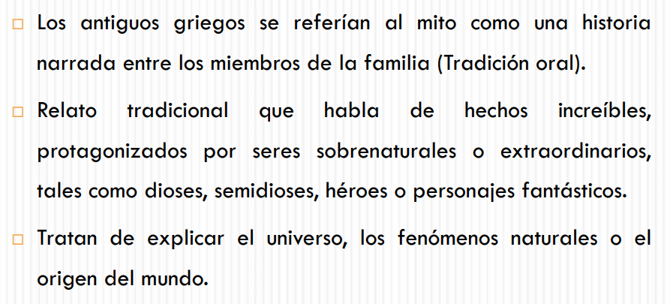

Slide 3
FIN

